Slide 1

PENDESAINAN SOAL Higher Order Thinking (HOT)
Disampaikan pada
Lokakarya Pembinaan Penulisan Soal
Jum’at , 6 September 2013, Acacia Hotel, Jakarta
Zulkardi
Guru Besar Pendidikan Matematika
FKIP Universitas Sriwijaya

Slide 2
PERCENTAGE OF STUDENTS AT ALL COMPETENCE LEVELS IN MATH (PISA 2003)

Slide 3

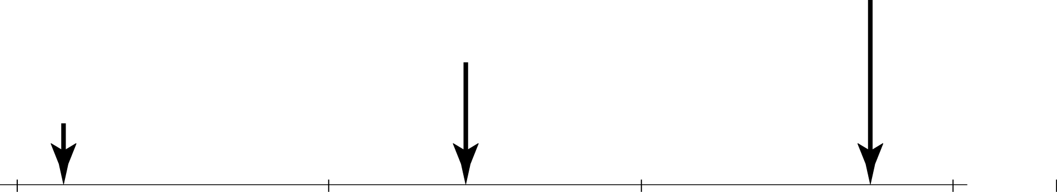
Prestasi Matematika TIMSS 2003 – Kelas 8
Singapore Rata2: 605
Malaysia Rata2: 508
Indonesia Rata2: 411
400 Rendah
475 Menengah
550 Tinggi
625 Tingkat lanjut
Skala Matematika TIMSS – Benchmark Internasional

Slide 4
Hasil PISA 2000-2009 (jims-b.org)

Slide 5
Refleksi dari Hasil PISA 2009
Hampir semua siswa Indonesia hanya menguasai pelajaran sampai level 3 saja, sementara negara lain banyak yang sampai level 4, 5, bahkan 6. Dengan keyakinan bahwa semua manusia diciptakan sama, interpretasi dari hasil ini hanya satu, yaitu: yang kita ajarkan berbeda dengan tuntutan zaman → penyesuaian kurikulum
(Mendikbud, Rembuknas 2013)
Matematika
5

Slide 6
Refleksi hasil TIMSS matematika (kelas 8)
2007
2011
Lebih dari 95% siswa Indonesia hanya mampu sampai level menengah, sementara hampir 50% siswa Taiwan mampu mencapai level tinggi dan advance. Dengan keyakinan bahwa semua anak dilahirkan sama, kesimpulan dari hasil ini adalah yang diajarkan di Indonesia berbeda dengan yang diujikan [yang distandarkan] internasional (Mendikbud, Rembuknas 2013)
6

Slide 7
Top Performers (Kompeten pd HOT PISA Level 5 & 6) All Performers (Top Performers pada semua subjeks)
Contoh:
Mathematics, Sains and Reading
2006

Slide 8
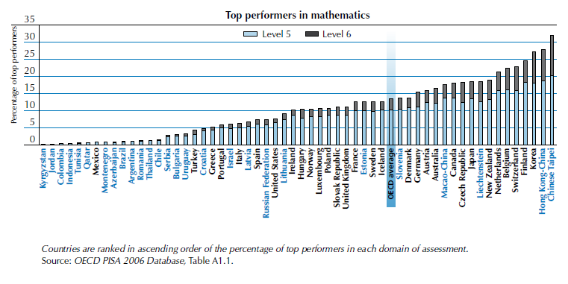
Top performers in mathematics

Slide 9
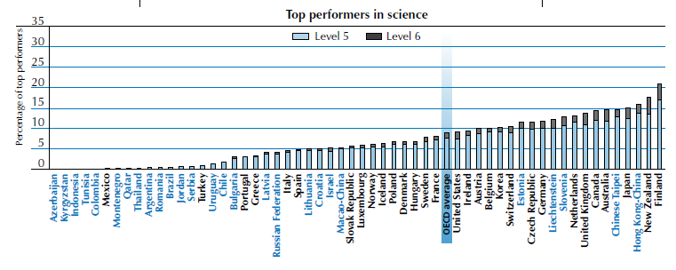
Top performers in science

Slide 10
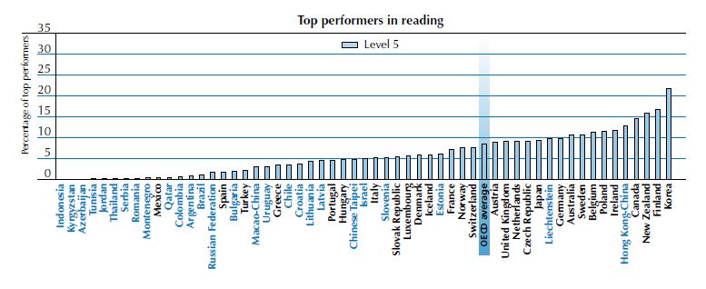
Top performers in reading

Slide 11
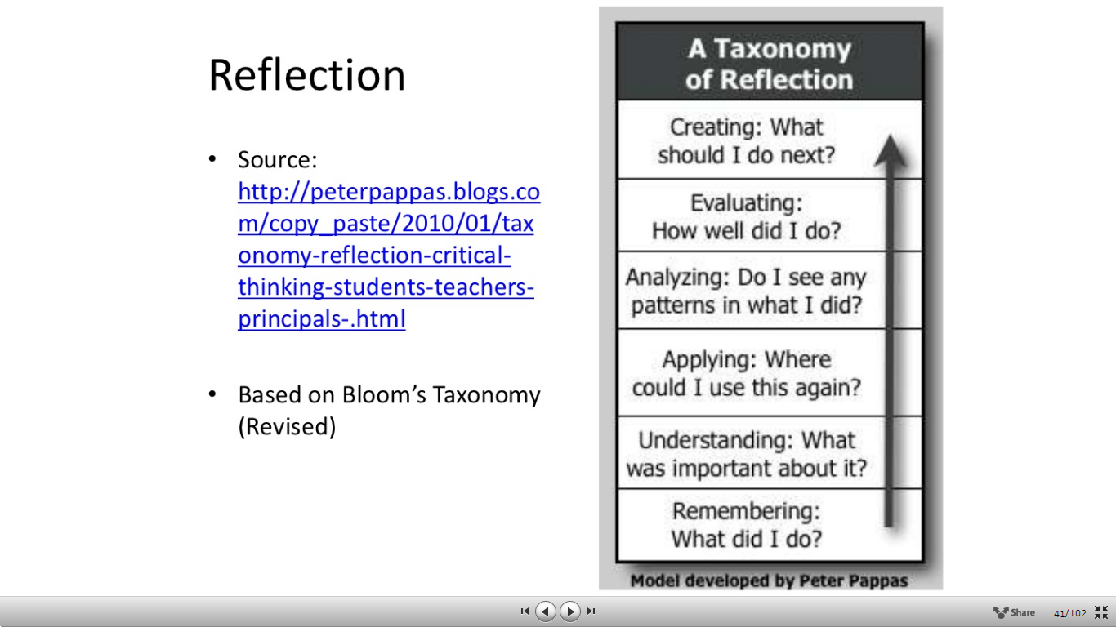
Apa yang kita ajarkan
Taksonomi Bloom
Pengetahuan
Pemahaman
Aplikasi
Analisis
Sintesis
Evaluasi

Slide 12
Apa soal HOT?
Level Mudah (Low Order Thinking)
Prosedural, algoritma dan definisi
Level Sedang (Middle Order Thinking)
Problem solving and problem posing
Level Sulit (Higher Order Thinking)
Generalisasi, modeling, reasoning

Slide 13
Tantangan Pendidikan di Indonesia
Rendah kemampuan (Low achievement)
Sikap pentingnya belajar matematika, sains and reading
Learning Attitude
Thailand
Tujuan Ideal
Philippines
Malaysia
Indonesia
Achievement
Int. Ave
Taiwan
Japan
Korea
Hong Kong

Slide 14
Masalah dan Tujuan
Masalah
Bagaimana mendesain soal-soal PISA level 5, dan 6 atau soal Higher Order Thinking (HOT) ?
Tujuan
1) Sosialisasi terkait apa, mengapa dan bagaimana PISA
dapat bermakna bagi siswa dan guru.
2) Menghasilkan soal-soal HOT PISA level 5 dan 6
menggunakan bahasa dan konteks Indonesia

Slide 15

Latar belakang: Apa PISA ?
PISA: Program of International Student Assessment
Yang dinilai siswa SMP usia 15 tahun berasal dari 67 (tahun 2013) negara Industri dan berkembang termasuk Indonesia
Indikator Kualitas Pendidikan bagi Pemerintah negara peserta (OECD dan mitra)

Slide 16
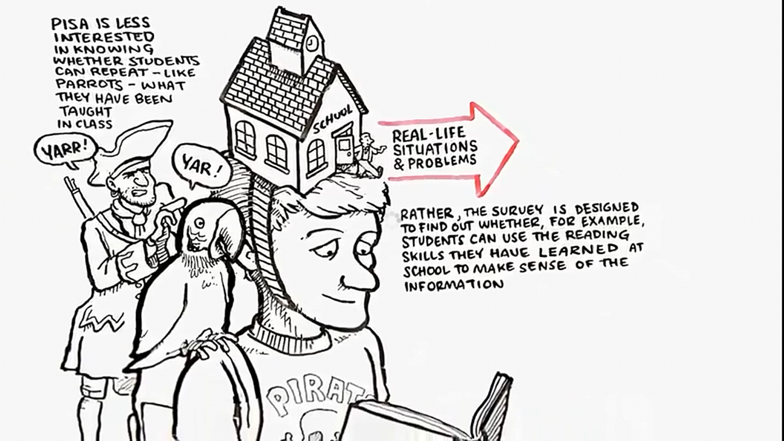

Slide 17
Mengapa PISA? (OECD, 2003)
Apakah siswa disiapkan dengan baik untuk menghadapi masa depan?
Apakah siswa mampu menganalisa, berargumentasi dan komunikasi secara efektif?
Apakah siswa mempunyai kapasitas untuk belajar terus selama hidupnya?
Apakah siswa mampu mengaplikasikan matematika dalam kehidupan?

Slide 18
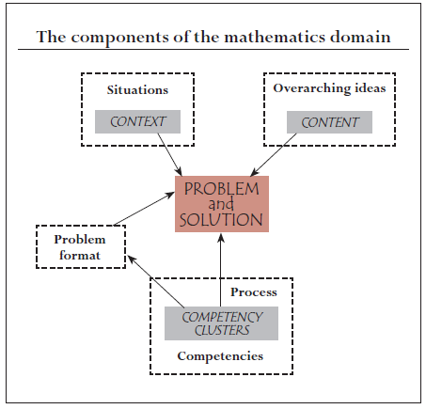
FRAMEWORK PISA MATEMATIKA

Slide 19
Konten PISA: 4 Overarching ideas
Change and Relationship
Space and shape
Quantity
Uncertainty and data (PISA framework 2012)

Slide 20
Konteks Matematika
Personal
Educational and Occupational
Public
Scientific (termasuk intra subjek-matematika)

Slide 21
Kompetensi Matematika
Mathematical thinking and reasoning
Mathematics argumentation
Modeling
Problem posing and solving
Communication
Representation
Symbol and formalism
Aids and tools

Slide 22
Level kesulitan PISA matematika
L6. Students can conceptualize, generalize, and utilize information based on their investigations and modeling of complex problem situations.
L5.Students can develop and work with models for complex situations, identifying constraints and specifying assumptions.
L4. Students can work effectively with explicit models for complex situations that may involve or call for making assumptions.
L3. Students can work execute clearly described procedures, including those that require sequential decisions. (No context?)
L2. Students can interpret and recognize situations in contexts that require no more than direct inference.
L1. Students can answer questions involving familiar contexts where all relevant information is present and the questions are clearly defined.
Konteks pada level 4,5,dan 6 adalah Complex Context (situation)

Slide 23
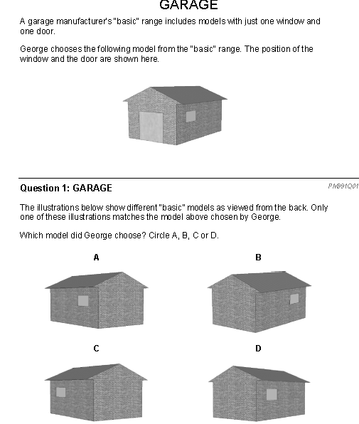

Slide 24
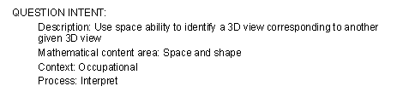

Slide 25
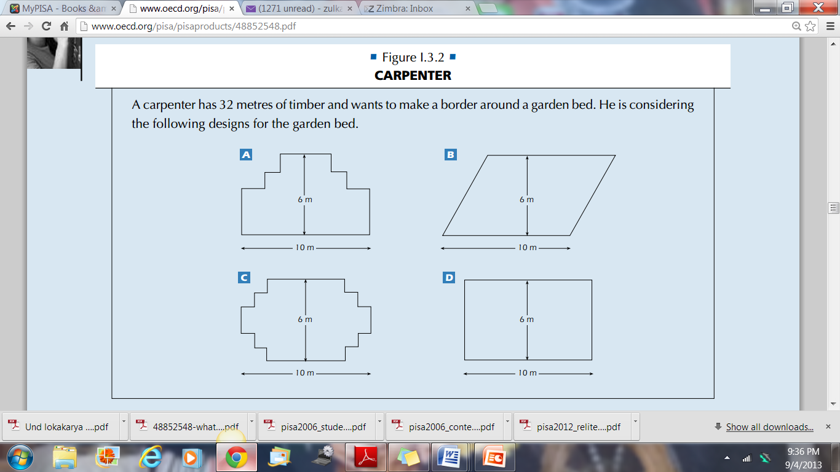
Soal Level 6

Slide 26
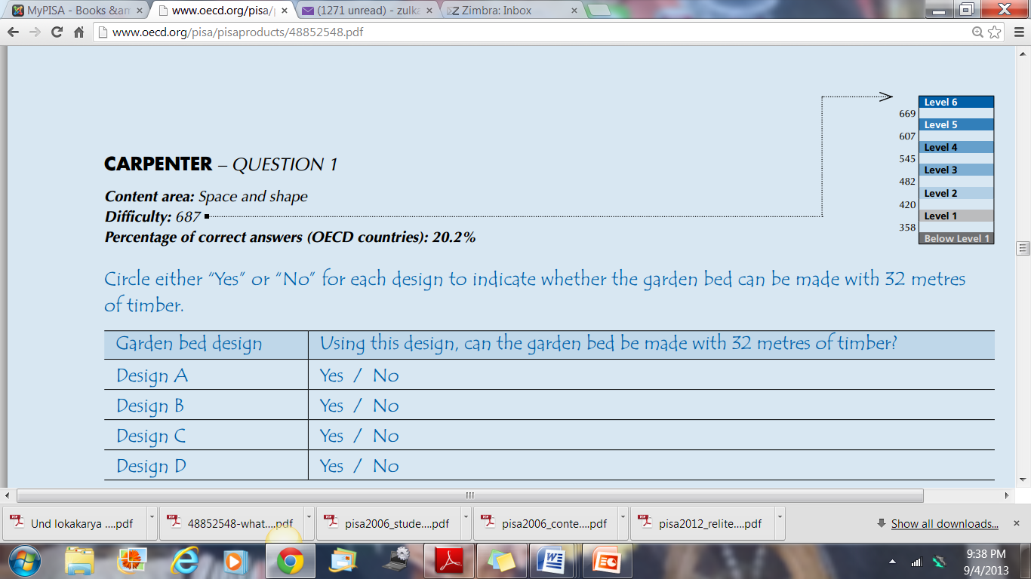
Solusi

Slide 27
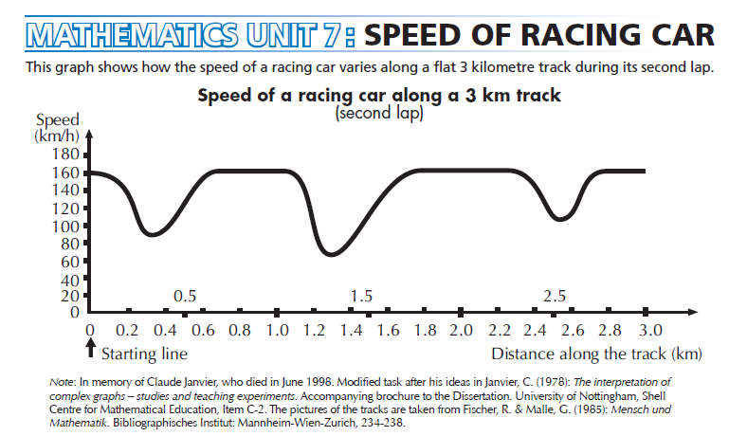

Slide 30
HOT pada Bloom’s Revised
Taksonomi Bloom
Pengetahuan
Pemahaman
Aplikasi
Analisis
Sintesis
Evaluasi

Slide 31
Apa soal HOT?
Level Mudah (Low Order Thinking)
Prosedural, algoritma dan definisi
Level Sedang (Middle Order Thinking)
Problem solving and problem posing
Level Sulit (Higher Order Thinking)
Generalisasi, modeling, reasoning

Slide 32
Soal level rendah LOT)
Tentukanlah jumlah dari 100 bilangan asli pertama.

Slide 33
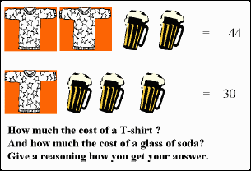
Middle Order Thinking

Slide 34
Soal HOT
Ali dan Adi teman sebangku. Jarak rumah Ali dan Adi ke sekolah berturut-turut 3 dan 5 km. Berapakan jarak rumah Ali ke Adi?

Slide 35
Bagaimana mendesain soal HOT?
1) Soal yang menuntut generalisasi
Soal yang menuntut matematisasi dan reasoning yang perlu dikomunikasikan.
Mulailah dengan mendesain soal sulit / HOT
Kembangkan lah soal yang sudah ada di buku dengan membuatnya lebih terbuka
Gunakanlah konteks dalam kehidupan sehari-hari sehingga walau sulit tapi bermakna

Slide 36




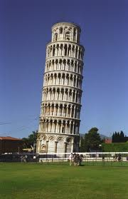
Kontes Literasi Matematika
Medan
Palembang
Padang
Jakarta
Jogyakarta
Semarang
Surabaya
Malang
Banjarmasin
Makassar
Undiksa
Kupang
PISA
PPPPTK 12-11-13

Slide 37
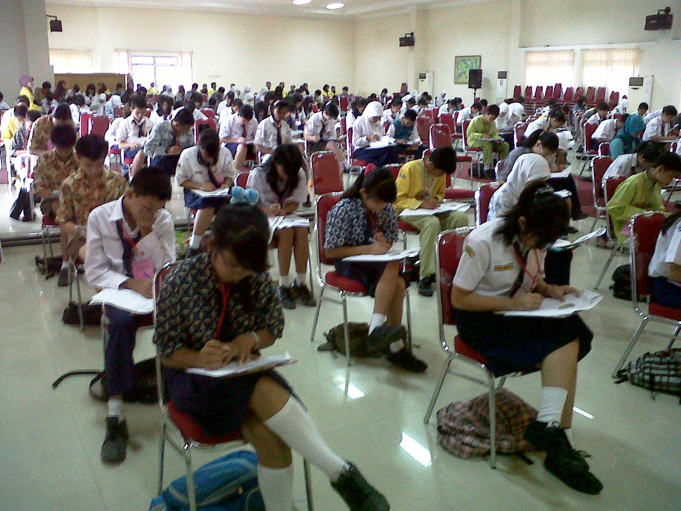
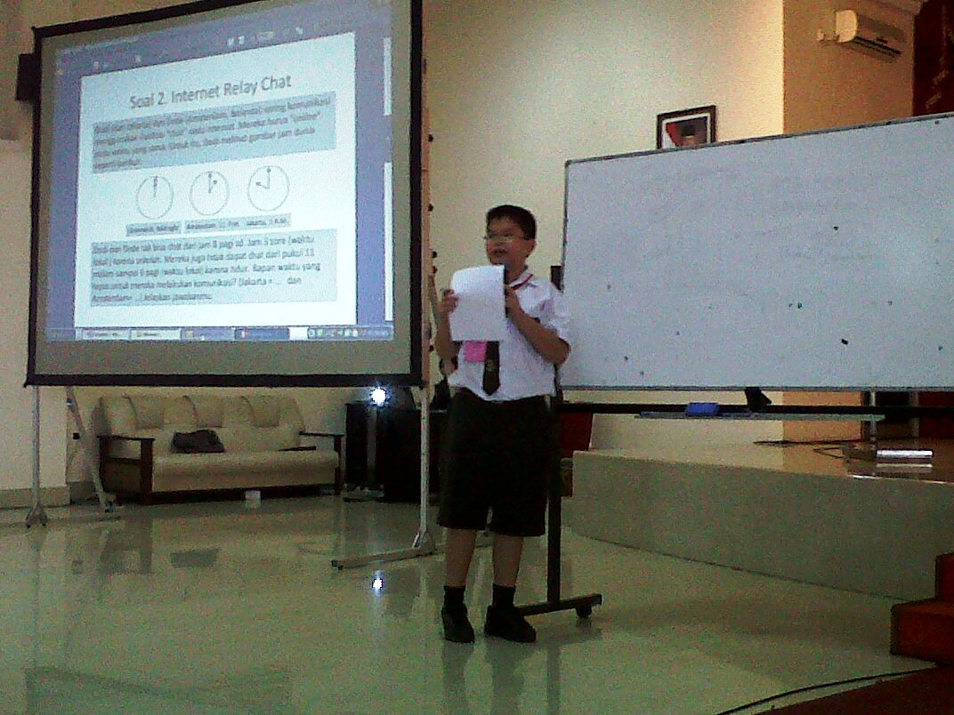
KLM- Mathematics Literacy Competition (Unsri, 2010)
The winner, grade 7, communicates
his reasoning and justification in the final

Slide 38
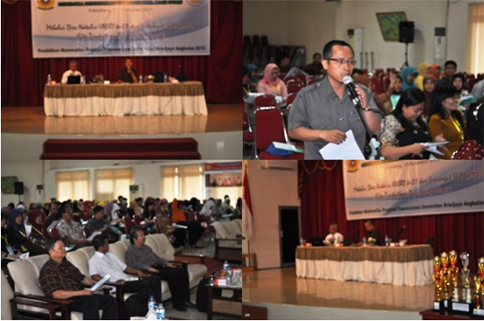
Seminar PISA-PMRI for Teacher

Slide 39
Beberapa isu ideal pada kurikulum 2013 (berbagai sumber, 2012-13)
Mengajar tidak untuk tes, tapi fokus pada proses mengapa penting menguasai konten dan kegunaannya
Penekanan pada aplikasi matematika dalam kehidupan
Penekanan pada sikap positive dalam belajar dan mengapresiasi makna matematika
Penekanan terhadap berfikir logis, sistematis, kritis, alternatif, inovatif, komunikatif dan kolaboratif dalam menyelesaikan masalah.
Menggunakan media ICT untuk lebih memahami konsep

Slide 40
PENUTUP
TERIMA KASIH ATAS PERHATIANNYA
Zulkardi@yahoo.com
http://p4mri.net
Sms: 08127106777

